Slide 1
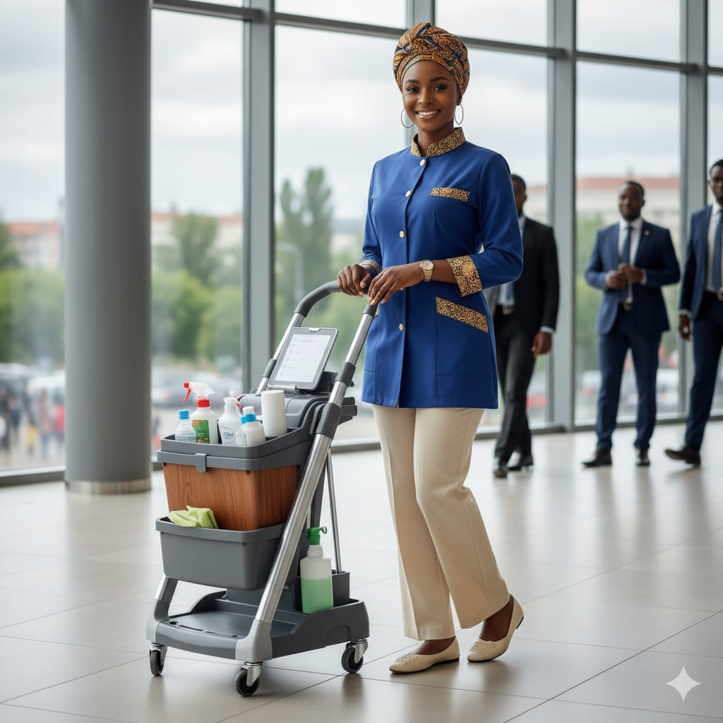

CYDILY CBC
CYDILY Formation Former avec exigence
et humanité vers l’excellence

Slide 2

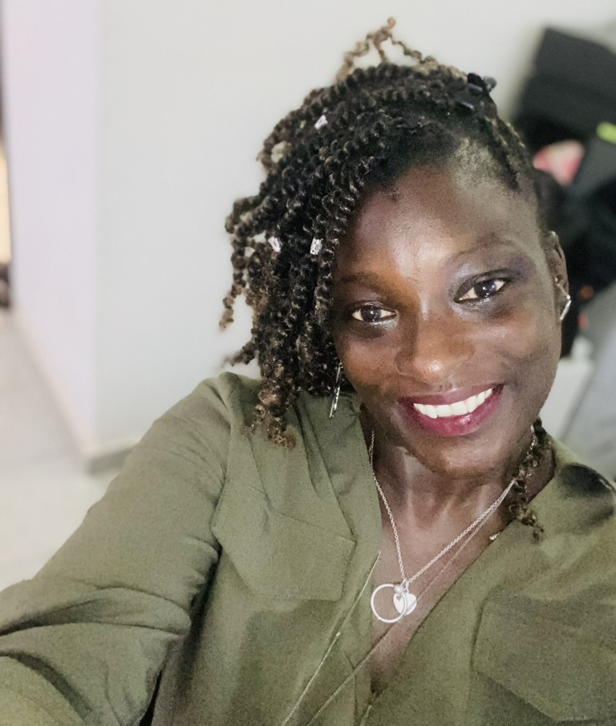
À propos de moi – Cissé Yatera – Fondatrice CYDILY CBC …
J’ai consacré plus de vingt ans à l’humain, d’abord dans le travail social auprès de l’enfance maltraitée, puis dans les ressources humaines, en tant que DRH, cheffe de projet, formatrice et auditrice qualité.
Ces expériences m’ont appris que la vraie transformation commence par la conscience de sa propre valeur.
En arrivant à Dakar, j’ai voulu agir là où tout commence : dans la considération de ceux qui œuvrent chaque jour pour le bien commun.
C’est ainsi qu’est né CYDILY, un centre de formation qui relie savoir-faire, estime de soi, excellence professionnelle et exigence, pour redonner sens, fierté et dignité au travail.

Slide 3
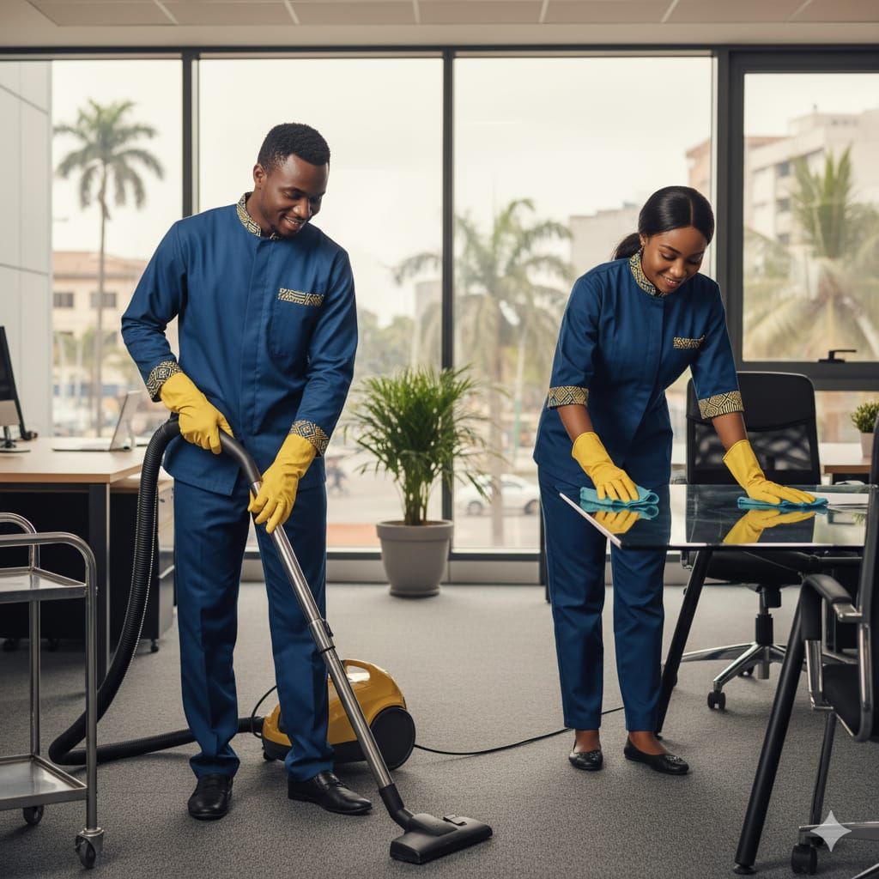
CYDILY Formation
Élever les standards de l'hygiène et des métiers de service
Centre de formation, d'audit et d'accompagnement dédié à la professionnalisation des métiers domestiques de l'hygiène/sécurité alimentaire et dans les secteurs de la santé, de l’agroalimentaire, l’hôtellerie (house keeper), la restauration, les résidences privées et locatives, les entreprises/bureaux….
Notre approche combine rigueur technique, bienveillance humaine et adaptation profonde aux réalités culturelles et économiques du Sénégal.
Nous croyons fermement que chaque métier de service mérite reconnaissance et excellence. Notre mission est de transformer des vocations en compétences reconnues, en offrant des formations qui allient théorie moderne et pratique terrain, toujours dans le respect de la dignité humaine.

Slide 4
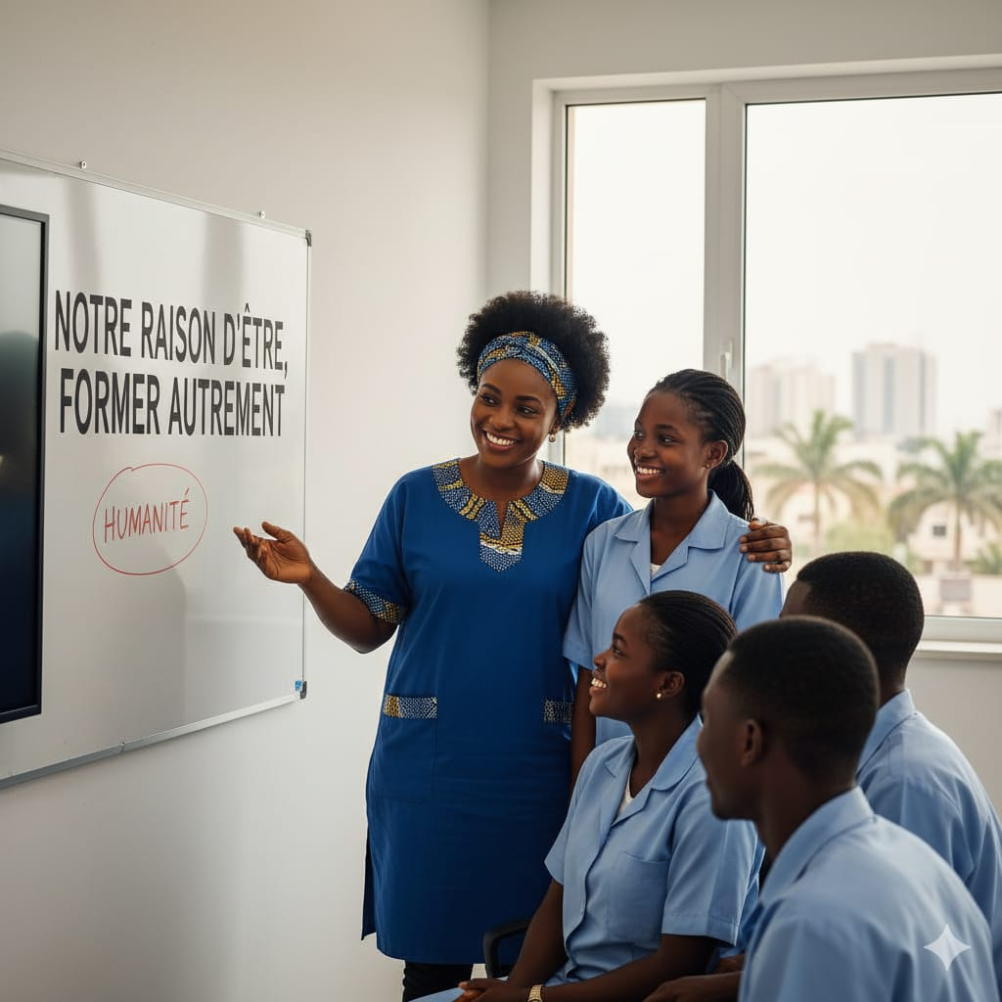




NOTRE RAISON D’ÊTRE : FORMER AUTREMENT !
Excellence & intégrité
Standards élevés dans chaque formation
Hygiène & rigueur
Protocoles professionnels rigoureux
Humanité & bienveillance
Accompagnement adapté et respectueux
Responsabilité & engagement
Impact durable sur la société

Slide 5
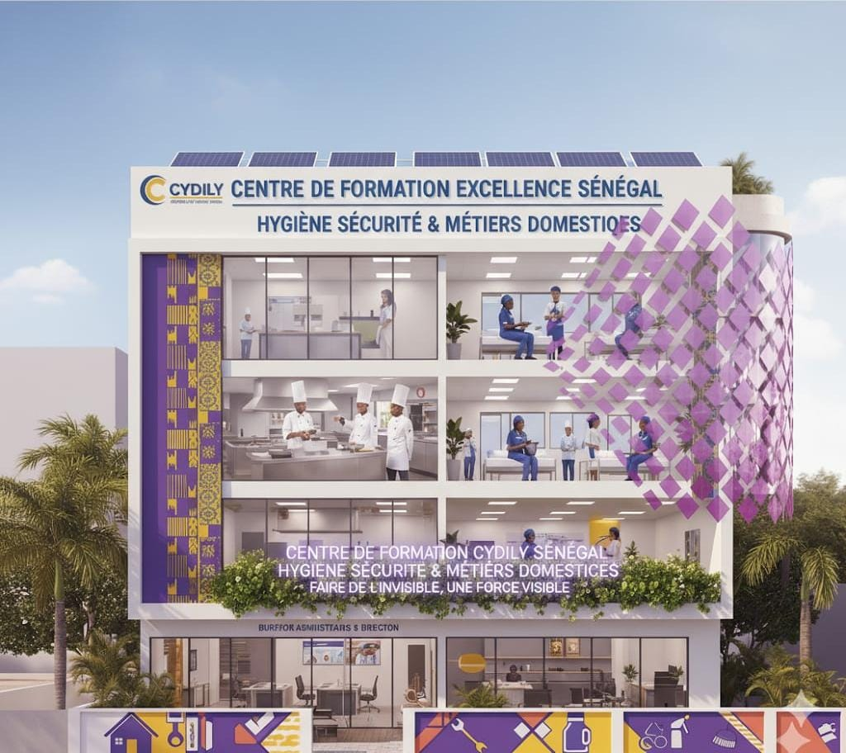
CYDILY
un centre de formation inspiré
Créée pour structurer et valoriser les métiers de service souvent négligés, CYDILY accompagne les jeunes, les particuliers en reconversion , les entreprises, diverses institutions et écoles etc…) dans la montée en compétence stratégique de leurs ressources. Nos formations sont rigoureusement conçues selon les standards QHSE internationaux, tout en restant profondément ancrées dans les besoins réels et les spécificités du continent.
Nous comprenons les défis uniques auxquels font face les professionnels en Afrique ; diversité des niveaux d'éducation initiale, contraintes linguistiques, attentes culturelles et exigences techniques croissantes. Notre expertise réside dans notre capacité à transformer ces défis en opportunités de croissance.
2
3
1
Audit et accompagnement QHSE
Conseil en amélioration continue
Formation professionnelle
Programmes délivrant des attestations de réussite.
Diagnostic complet, plans d'action personnalisés et suivi rigoureux pour vos structures
Stratégies sur mesure pour optimiser vos processus et pérenniser l'excellence opérationnelle

Slide 6
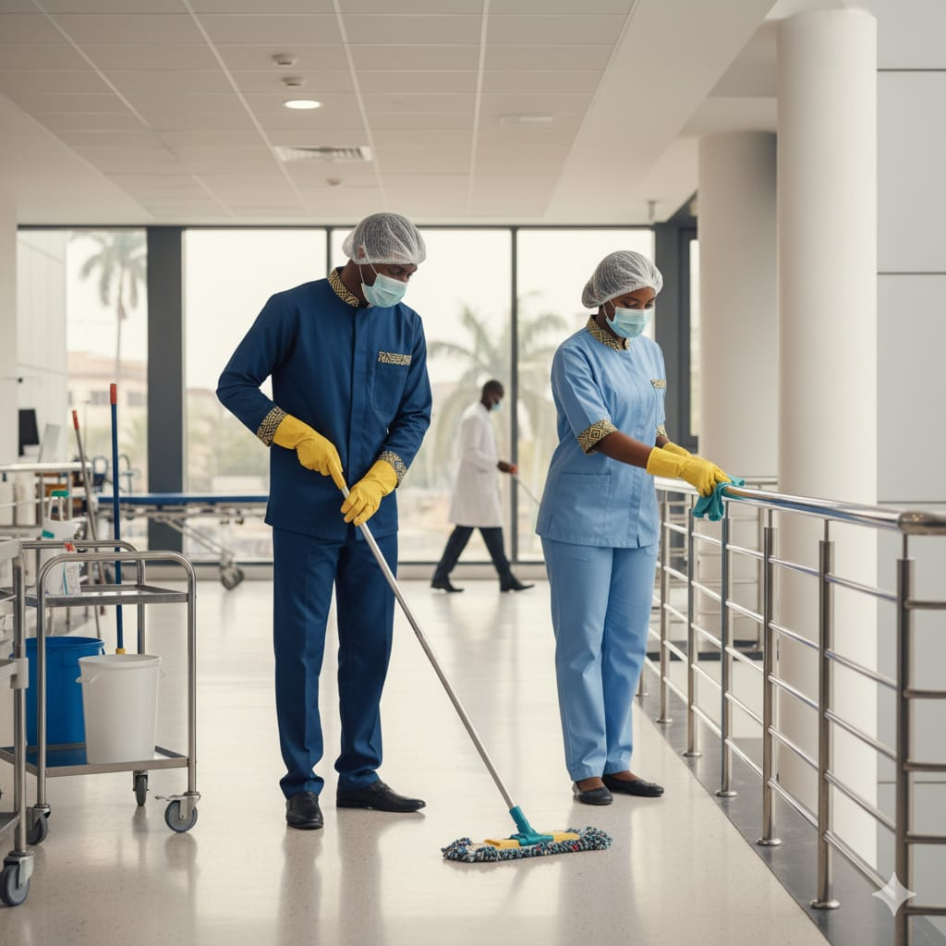
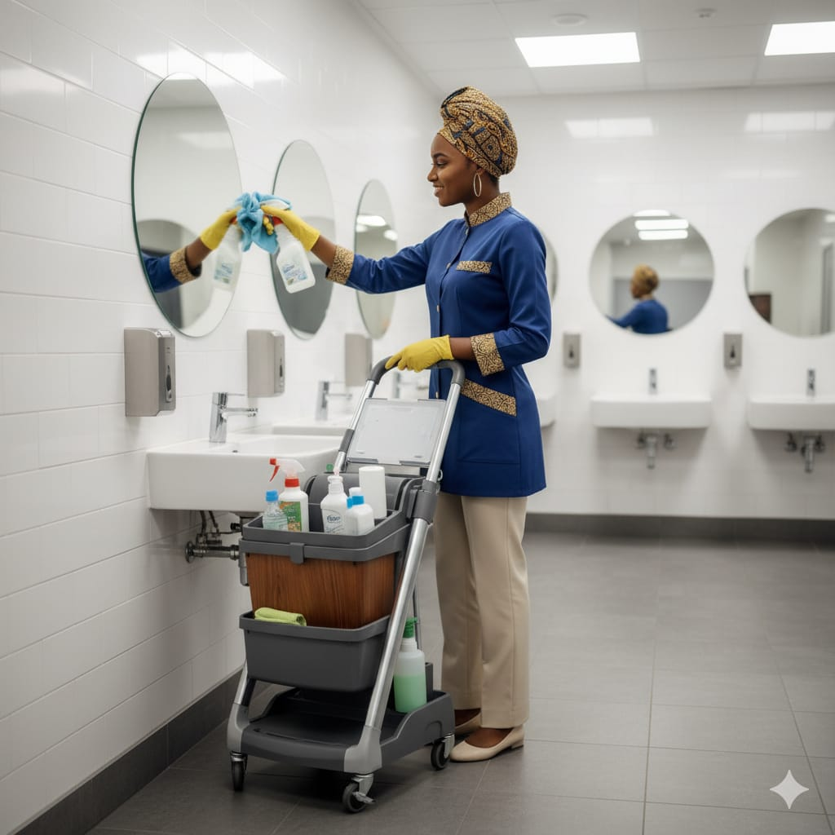
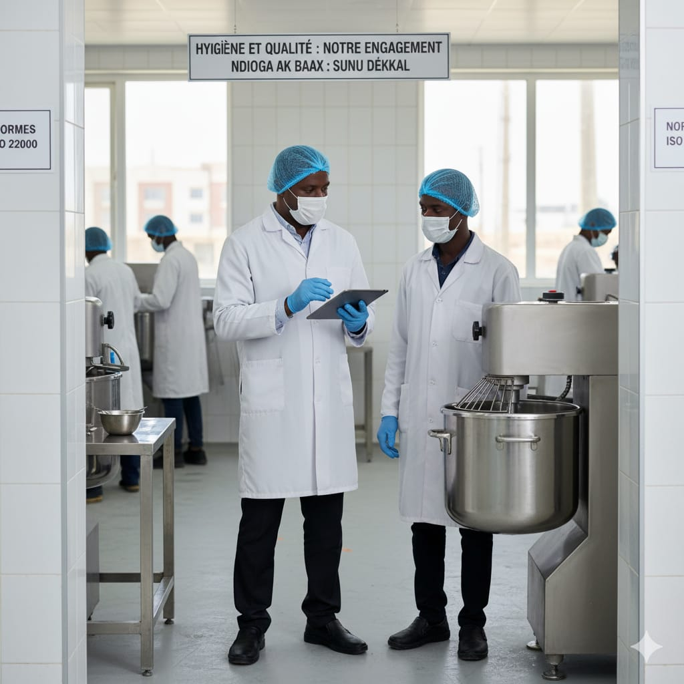

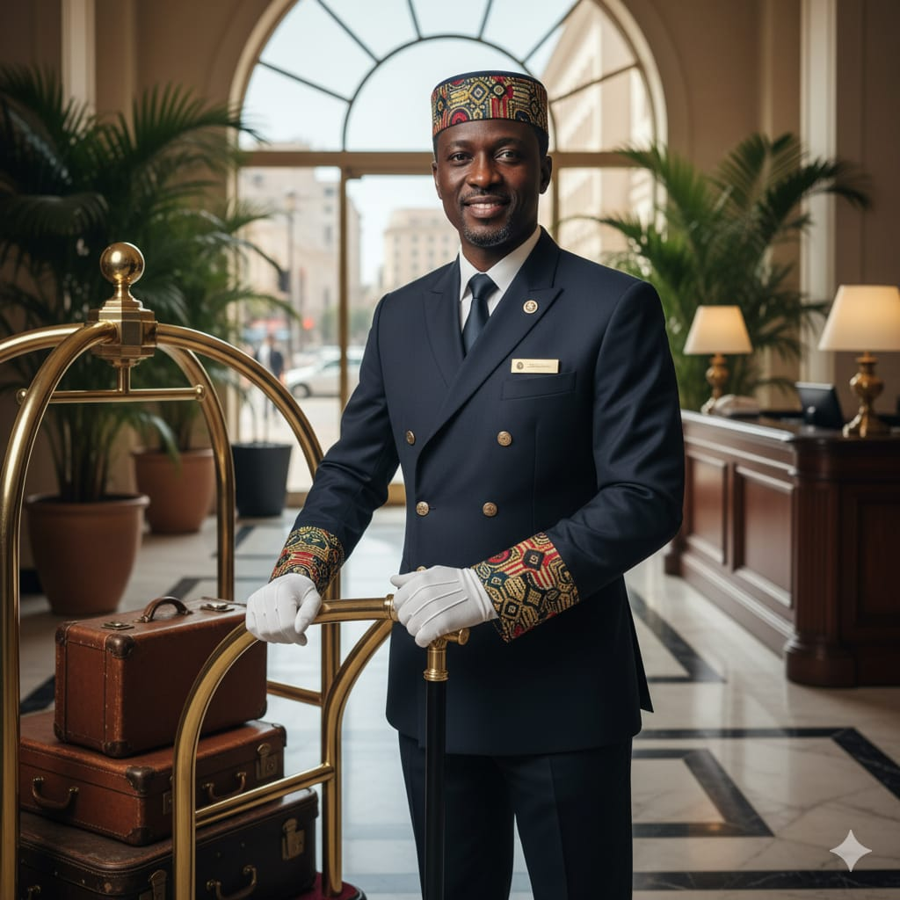
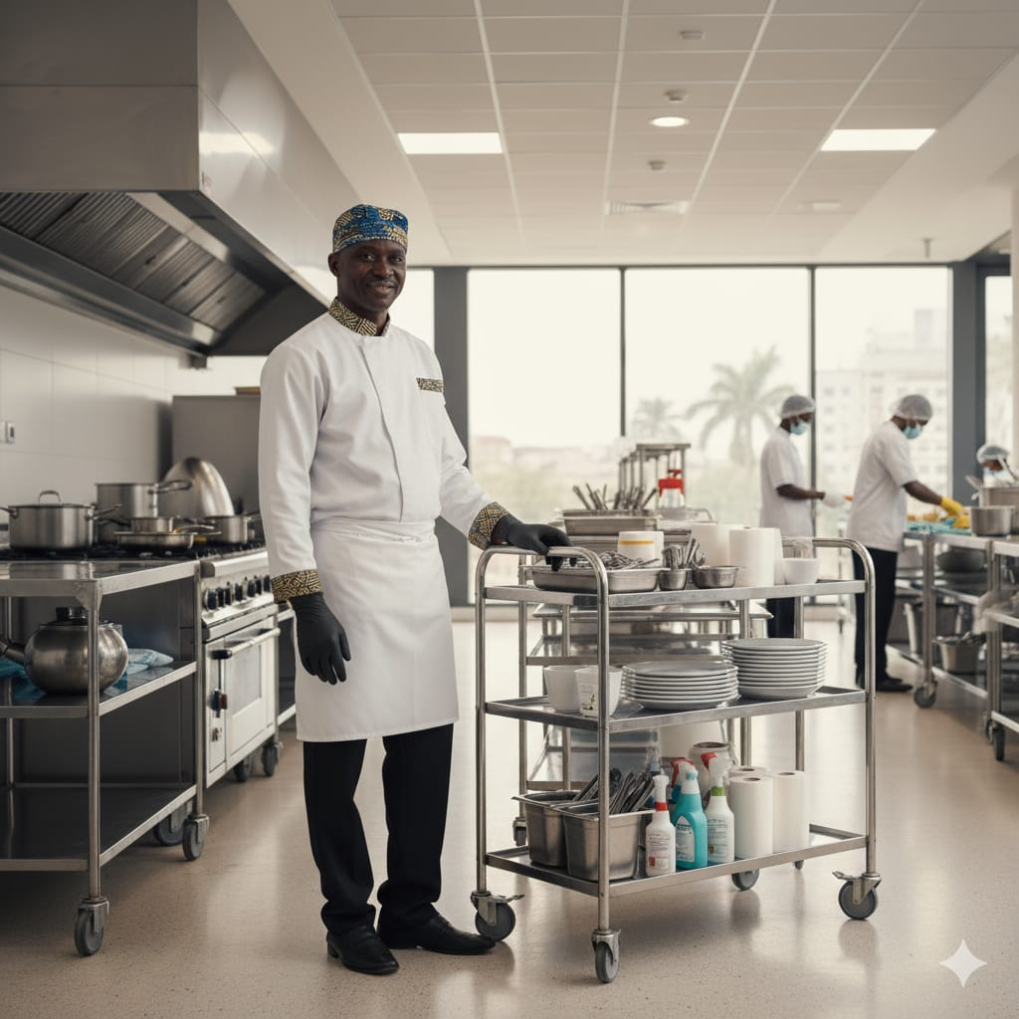
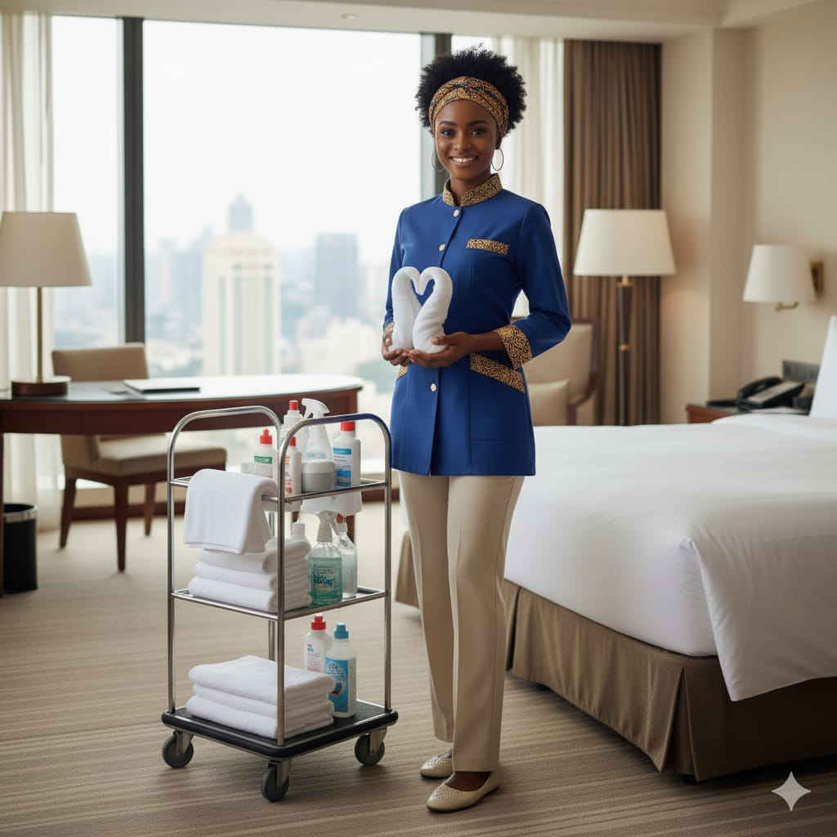

Nos domaines d'intervention
Un champ d'action large, au service de la qualité
Hygiène hospitalière, industrielle, alimentaire industrielle
Métiers domestiques et conciergerie
Restauration, hôtellerie et diverses institutions…
Protocoles stricts pour les environnements sensibles nécessitant les plus hauts standards de biosécurité
Formation complète aux techniques modernes de nettoyage résidentiel et de services à domicile
Maîtrise des normes HACCP et excellence du service dans les métiers de l'accueil
Audit-Formation intra-entreprise sur mesure
Accompagnement insertion et employabilité
Audit, création de protocole et formation sur mesure adaptés à vos besoins spécifiques, dispensés dans vos locaux pour une application immédiate
Stages d’insertion et préparation à une intégration réussie sur le marché du travail
Chaque parcours est construit sur la base d'un protocole rigoureux et d'une pédagogie active, adaptée aux publics cible, quel que soit le niveau de littératie ou leur parcours antérieur.

Slide 7
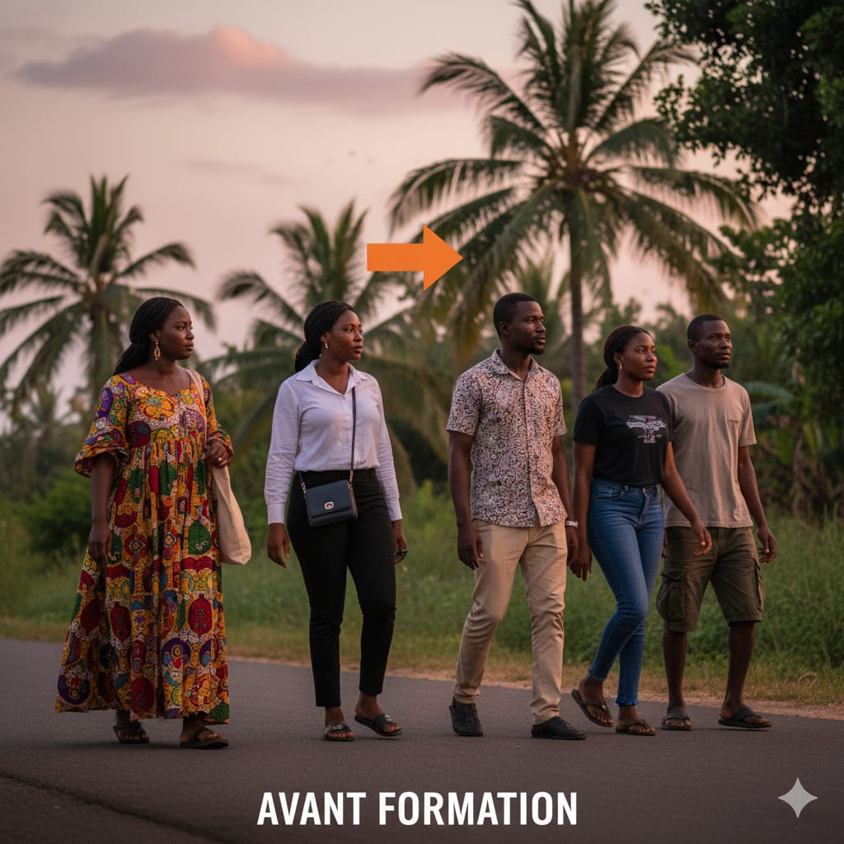
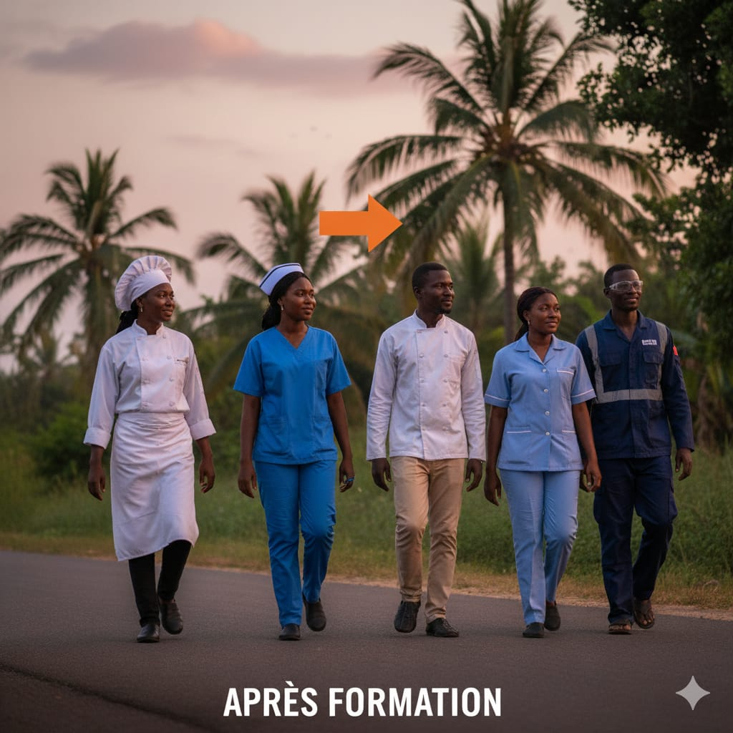
Notre approche pédagogique
Former pour transformer
Nos formations vont bien au-delà de la simple transmission technique : elles révèlent le potentiel humain et cultivent la fierté professionnelle. Nous privilégions systématiquement la pédagogie active, les mises en situation réelles et les outils de suivi personnalisés pour garantir non seulement l'acquisition de connaissances, mais surtout la compétence réelle et mesurable sur le terrain.
Notre méthode reconnaît que chaque apprenant arrive avec son histoire, ses forces et ses défis. Nous adaptons notre rythme, nos supports et nos techniques pour assurer que personne ne reste sur le bord du chemin.
01
02
Pédagogie inclusive
Évaluations en situation réelle
Alphabétisation fonctionnelle intégrée, utilisation stratégique de pictogrammes et supports visuels pour garantir l'accessibilité universelle
Tests pratiques dans des conditions authentiques pour mesurer la compétence opérationnelle effective
03
04
Accompagnement post-formation
Formation de formateurs
Suivi continu sur le terrain, coaching d'intégration et support technique après la certification
Transmission de notre méthodologie unique pour démultiplier l'impact et maintenir les standards CYDILY

Slide 8

NOS FORMATEURS
Nos formateurs incarnent ce que nous enseignons
l’excellence dans les détails,
la bienveillance dans la manière et la fierté dans l’accomplissement.
NOS MOTEURS DE QUALITÉ
Former dans la posture, transmettre avec bienveillance.
Chez CYDILY, être formateur n’est pas un simple rôle :
c’est un engagement. Chaque formateur est d’abord formé à la pédagogie et à la posture CYDILY, fondées sur l’écoute active, la patience et la transmission par l’exemple.
La qualité de nos formations repose sur ces femmes et ces hommes choisis pour leur sérieux, leur humanité et leur sens du travail juste.
NOS FONDEMENTS
Bienveillance, respect, écoute et accompagnement.
Formation CYDILY obligatoire
pour une unité de méthode et de valeurs.
Posture exemplaire
ponctualité, respect du cadre, rigueur et humilité.
Pédagogie vivante
partir du réel, observer, corriger, valoriser.
Vision d’excellence
travail constant vers la justesse et la maîtrise du geste.

Slide 9




Notre vision
Faire de CYDILY un label d’Excellence
Nous construisons aujourd'hui le standard de demain!
Notre ambition stratégique est claire et déterminée !
Consolider nos méthodes et travailler en partenariat à ce que la qualité devienne une habitude durable dans le cadre de nos formations.
Nous voulons contribuer activement à la professionnalisation durable et structurée des secteurs clés qui font battre l'économie en Afrique.
Programmes de certification à impact social
Partenariats institutionnels et privés
Déploiement régional stratégique
Formations accessibles bientôt certifiantes créant emplois décents et dignité professionnelle pour tous
Alliances avec ministères, grandes entreprises et organisations africaines et internationales pour maximiser l'impact
Extension progressive vers les principales villes du Sénégal et les capitales d'Afrique de l'Ouest

Slide 10
CYDILY CBC
La compétence au service de la dignité humaine
Parce que chaque métier mérite respect et reconnaissance, parce que l'excellence se construit par la rigueur, l’estime de soi et l'amour du travail bien fait, CYDILY s'engage à former des jeunes, des femmes et des hommes fiers de leur métier et indispensables à la société.
Notre engagement quotidien est simple mais profonde. Nous voulons transformer des vies par la formation, élever des standards par l'exigence, et contribuer à bâtir une Afrique où chaque professionnel des métiers de service est reconnu pour sa compétence, exemplaire dans son comportement, respecté pour sa contribution, et fier de son excellence.
CYDILY CBC
Ouest Foire Cité Sonatel3 Villa 27
DAKAR
TEL (+221) 78 290 84 79
Mail cydily.cbc@gmail.com
Ensemble, construisons l'avenir de l'excellence professionnelle en Afrique.

